Slide 1





WORKSHOP
DESENVOLVIMENTO LOCAL E
ABORDAGENS TERRITORIAIS INTEGRADAS NO NORTE 2020
Planeamento estratégico e territórios pertinentes

Slide 2
Estratégias Integradas de Desenvolvimento Territorial NUTS III
As Estratégias Integradas de Desenvolvimento Territorial NUTS III, lançadas em 11/2014 e aprovadas a 02/2015, constituem a base para a contratualização dos Pactos para o Desenvolvimento e Coesão Territorial (PDCT) com as Entidades Intermunicipais, bem como para a contratualização das estratégias de Desenvolvimento Local de Base Comunitária (DLBC) com os Grupos de Ação Local (GAL).
[Convite N.º 01/2014, 12-11-2014 modificado em 24-12-2014]

Slide 3
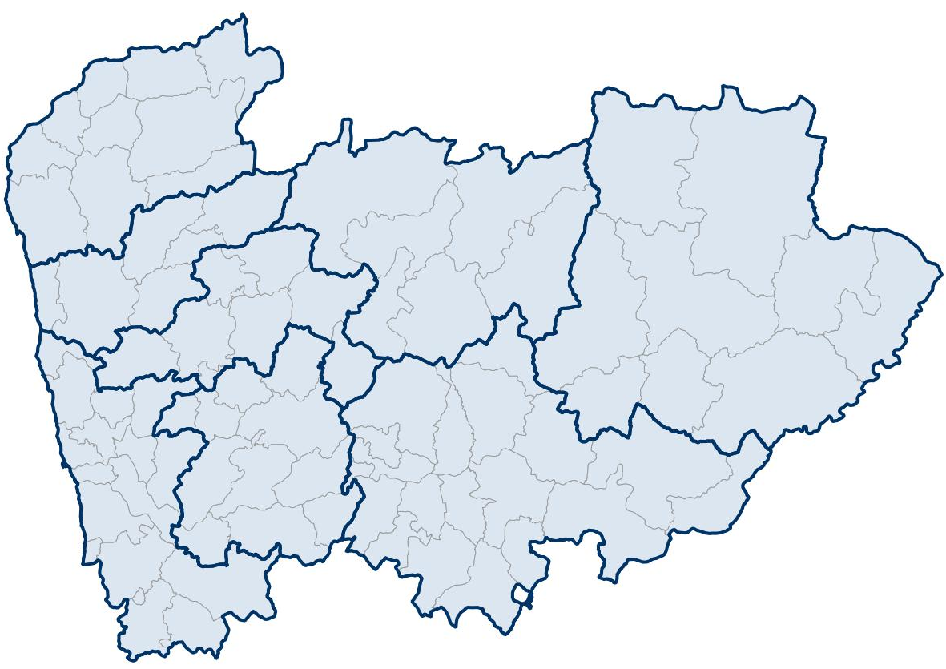
Os PDCT e os territórios alvo
NUTS III
Regulamento (UE) nº 868/2014 da Comissão,
de 8 de Agosto de 2014
Monção
Melgaço
Valença
Vila Nova
de Cerveira
Paredes
de Coura
Arcos de
Valdevez
Caminha
1
Vinhais
Ponte de
Lima
Ponte de Barca
Montalegre
Bragança
Viana do
Castelo
Terras de
Bouro
Chaves
Vila Verde
Boticas
5
2
Amares
Vieira do
Minho
8
Póvoa de
Lanhoso
Valpaços
Vimioso
Esposende
Barcelos
Braga
3
Cabeceiras de
Basto
Macedo de Cavaleiros
Guimarães
Fafe
Ribeira
de Pena
Vila Pouca de
Aguiar
Mirandela
Miranda do
Douro
Póvoa de Varzim
V. Nova de
Famalicão
Celorico de
Basto
Murça
Vila do
Conde
Vizela
Felgueiras
Mondim
de Basto
Alfândega
da Fé
Mogadouro
Trofa
Santo
Tirso
Vila Real
Alijó
Vila Flor
Maia
Paços de
Ferreira
Lousada
Amarante
Santa Marta de
Penaguião
Sabrosa
Matosinhos
Valongo
6
Carrazeda de
Ansiães
Porto
4
Paredes
Marco de
Canaveses
Mesão Frio
Peso da
Régua
7
Torre de Moncorvo
1
Alto Minho
Gondomar
Penafiel
Baião
São João da
Pesqueira
2
Cávado
Vila Nova
de Gaia
Resende
Lamego
Armamar
Tabuaço
Vila Nova de
Foz Côa
Freixo de
Espada à Cinta
Castelo de
Paiva
Cinfães
3
Ave
Espinho
Santa Maria
da Feira
Tarouca
Moimenta
da Beira
4
Área Metropolitana do Porto
Penedono
São João
Madeira
Arouca
Sernancelhe
5
Alto Tâmega
Oliveira
de Azeméis
Vale de
Cambra
6
Tâmega e Sousa
7
Douro
8
Terras de Trás-os-Montes

Slide 4
Os PDCT e os territórios alvo
O desenvolvimento, negociação e aprovação dos PDCT teve início em 03/2015, envolvendo a contratualização entre as Entidades Intermunicipais e as AG dos PO NORTE, PO ISE, PO SEUR e PDR2020. A dotação PO Norte a concurso para os PDCT é de 491 M€.
[Convite N.º 03/2015, de 17-03-2015 modificado em 21-04-2015]

Slide 5
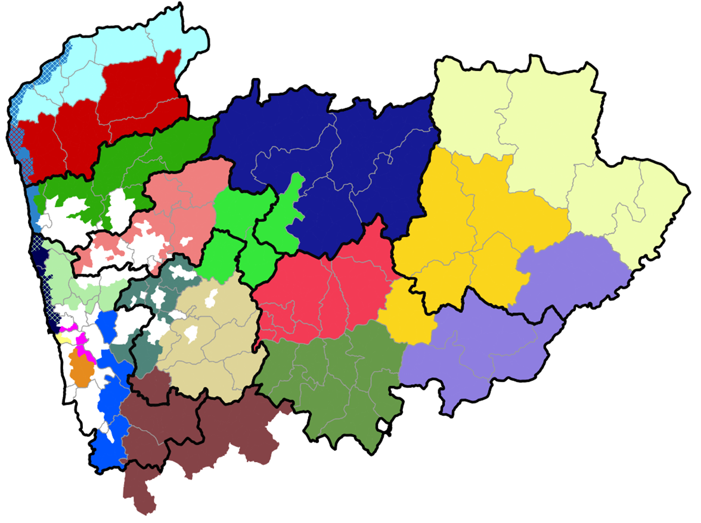
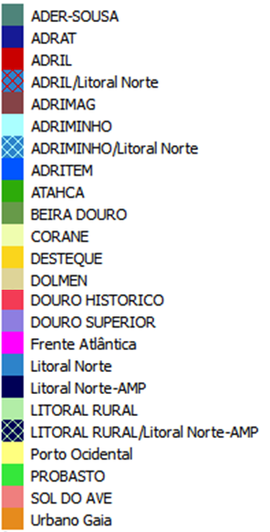
2. As DLBC e os territórios alvo

Slide 6
2. As DLBC e os territórios alvo
As estratégias de Desenvolvimento Local de Base Comunitária (DLBC) permitem aprofundar experiências de diversificação das economias de base rural e das zonas pesqueiras e costeiras, bem como de promoção da inovação social, na resposta a problemas de pobreza e de exclusão social, em territórios urbanos desfavorecidos e em territórios rurais ou costeiros economicamente fragilizados.
[Concurso N.º 02/2014, 16-11-2014 modificado em 15-01-2015, para apresentação de candidaturas DLBC - 1ªfase - Pré-qualificação]
(16 DLBC Rurais, 2 DLBC Costeiros, 3 DLBC Urbanos)
[Aviso DLBC-99-2015-02, 26-06-2015, 2ª fase - Seleção das Estratégias de Desenvolvimento Local (EDL) e reconhecimento dos Grupos de Ação Local (GAL)]
O desenvolvimento e negociação das DLBC acreditadas na primeira fase teve início em 06/2015, envolvendo a contratualização com os GAL e as AG dos PO NORTE, PDR2020 e MAR2020. A dotação PO Norte a concurso para as DLBC é de 48 M€.

Slide 7
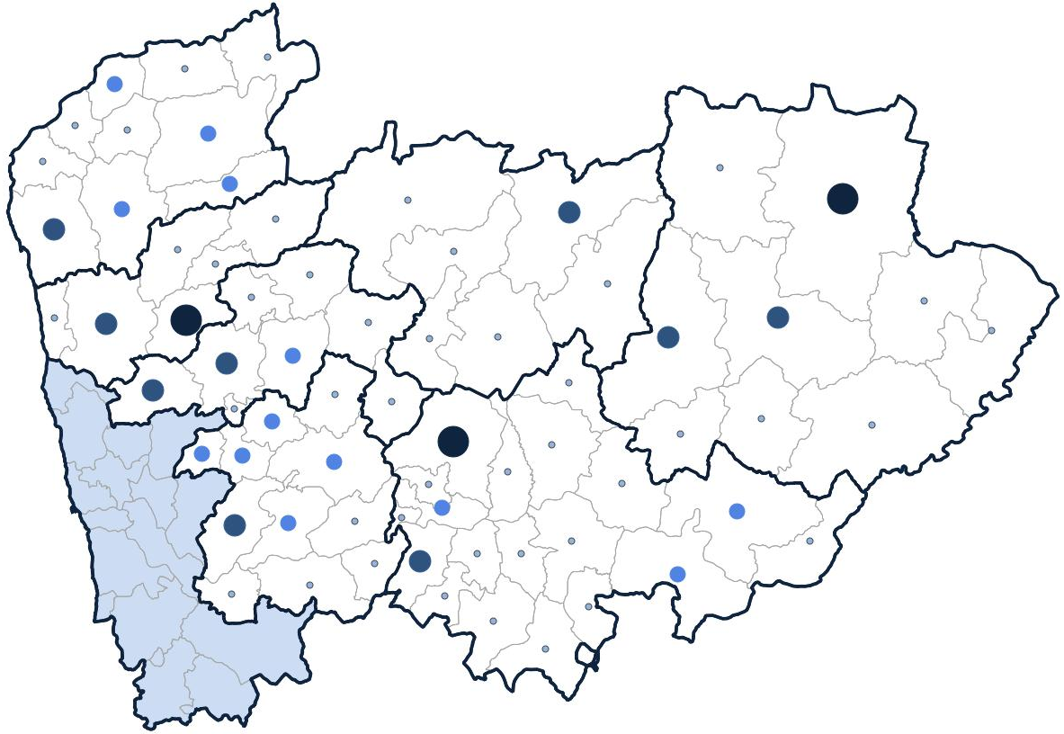
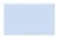
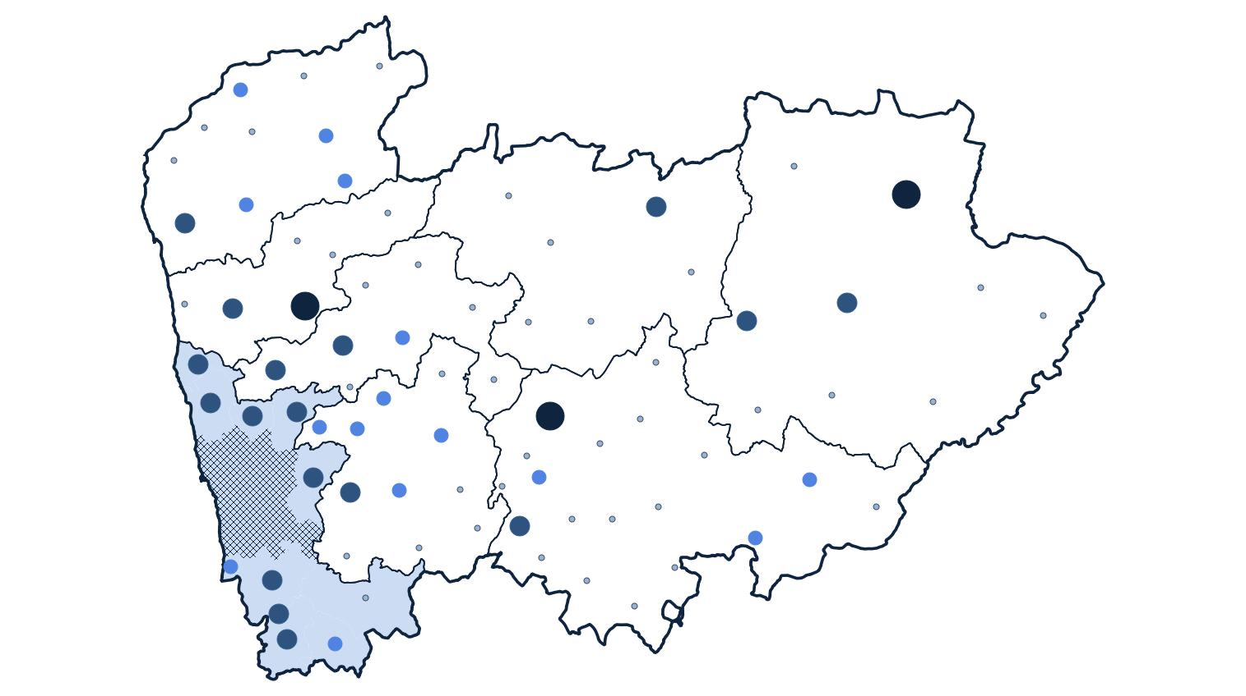
3. As AIDUS - PEDU e os territórios alvo
Melgaço
Valença
Monção
Vila Nova de Cerveira
Arcos de Valdevez
Paredes de Coura
Vinhais
Caminha
Montalegre
Bragança
Viana do Castelo
Ponte de Lima
Ponte de Barca
Chaves
Vila Verde
Terras de Bouro
Amares
Vieira do Minho
Boticas
Valpaços
Esposende
Póvoa de Lanhoso
Vimioso
Barcelos
Cabeceiras de Basto
Vila Pouca de
Aguiar
Braga
Guimarães
Fafe
Ribeira de Pena
Mirandela
Macedo de Cavaleiros
Miranda do Douro
Póvoa de Varzim
V. Nova de
Famalicão
Celorico de
Basto
Murça
Vizela
Mondim de
Basto
Vila Real
Alfândega da Fé
Vila do Conde
Trofa
Santo Tirso
Lousada
Felgueiras
Alijó
Vila Flor
Mogadouro
Paços de Ferreira
Amarante
Maia
Valongo
Paredes
Santa Marta de Penaguião
Torre de Moncorvo
Matosinhos
Penafiel
Mesão Frio
Sabrosa
Carrazeda de
Ansiães
NUTS III (2015)
Porto
Gondomar
Marco de
Canaveses
Baião
Peso da Régua
Concelhos
Resende
Armamar
São João da
Pesqueira
Vila Nova de Foz Côa
Freixo de Espada à Cinta
Vila Nova de Gaia
Cinfães
Lamego
Tabuaço
Eixo Urbano (EP5 do NORTE 2020)
Espinho
Castelo de Paiva
Tarouca
Moimenta da Beira
AMP
Santa Maria da Feira
Arouca
Penedono
Cidades de Equilíbrio Territorial
São João da Madeira
Vale de Cambra
Sernancelhe
Cidades Regionais
Oliveira de Azeméis
Restantes Centros Urbanos
Centros Estruturantes Sub-Regionais
Centros Estruturantes Municipais

Slide 8
3. As AIDUS - PEDU e os territórios alvo
As Ações Integradas para o Desenvolvimento Urbano Sustentável (AIDUS) são materializadas por intervenções integradas dirigidas à regeneração e à revitalização urbanas, quer na AMP, quer em Cidades de Equilíbrio Territorial e Cidades Regionais, através da alocação do EP5 - Sistema Urbano, mobilizando as PI 4.5, 6.5 e 9.8.
O montante FEEI para a Região do Norte é de 384,8 M€: PI 4.5 - 209,3 M€; PI 6.5 - 102,9 M€ e PI 9,8 - 72,6 M€.
[Aviso EIDT-99-2015-03, 19-06-2015 , modificado em 07-09-2015 - Convite para a apresentação de candidaturas Planos Estratégicos de Desenvolvimento Urbano]
PI 4.5 | Promoção de estratégias de baixo teor de carbono para todos os tipos de territórios, nomeadamente as zonas urbanas, incluindo a promoção da mobilidade urbana multimodal sustentável e medidas de adaptação relevantes para a atenuação (PAMUS)
PI 6.5 | Adoção de medidas destinadas a melhorar o ambiente urbano, a revitalizar as cidades, recuperar e descontaminar zonas industriais abandonadas, incluindo zonas de reconversão, a reduzir a poluição do ar e a promover medidas de redução de ruído (PARU)
PI 9.8 | Apoio à regeneração física, económica e social das comunidades desfavorecidas em zonas urbanas e rurais (PAICD)

Slide 9
WORKSHOP
DESENVOLVIMENTO LOCAL E
ABORDAGENS TERRITORIAIS INTEGRADAS NO NORTE 2020
Planeamento estratégico e territórios pertinentes

